Slide 1
T.C. BARTIN ÜNİVERSİTESİ
ARAŞTIRMA YÖNTEM VE TEKNİKLERİ
Prof. Dr. Ahmet KARADAĞ

Slide 2
İçindekiler
Giriş
BİLİM Ve BİLGİ
Bilimin Özellikleri
Bilimin Amacı
Bilimin İşlevleri
Bilimsel Açıklama Ve Bilimsel Yaklaşımlar
Bilim Dallarının Sınıflandırılması
Bilimsel Araştırmaların Amaçları Ve Çeşitleri
Araştırmalarda Gözetilen Amaçlar
Araştırmaların Türleri
Ekonomik Gelişme Ve Bilimsel Araştırma İlişkisi
Araştırmaların Planlanması
Bilimsel Araştırma İzlenecek Yollar
Bilimsel İletişim Yöntemleri
Mezuniyet Projesi Taslağı

Slide 3
İçindekiler
Bir Araştırma Projesi Önermek(örnek)
Araştırma Yöntemleri Veri Çeşitleri Ve Veri Kaynakları
Veri Kaynakları
Veri Çeşitleri
Değişkenler Arasındaki Nedensellik İlişkileri Ve Veri Ölçme
Veri Ölçümlerinde Verilerin Boyutları
Anket Formlarının Hazırlanması Ve Anket Tekniği
Anket Formu Hazırlama
Örnekleme Bilgisi Ve Örnekleme Soruları
Soru Sorma Tekniği (Görüşme Tekniği)
Örnekleme Yöntemleri
Verilerin Düzenlenmesi Ve Analizi
Rapor Yazma
Tez Yazımı

Slide 4

GİRİŞ
Araştırma, kişinin yaşadığı toplumu ve çevreyi tanımak, karşılaştığı sorunlara çözüm yolları bulmak ve yeni keşif ve icatlarda bulunmak için giriştiği sistematik çabadır.
Bu çaba bilginin bulunması, geliştirilmesi ve gerçeğe uygun olup olmadığının kontrol edilmesi için harcanır.

Slide 5

GİRİŞ
Bu esnada belli amaçlarla ve sistemli süreçler yoluyla konuya ve sorunlara ilişkin veriler toplanır, toplanan veriler analiz edilir ve bir sonuca ulaşılır.
Ancak, sosyal bilimlerde ve eğitim bilimlerinde sorunların karmaşıklılığı, çeşitliliği, çok boyutluluğu, çok sebepliliği, çok sonuçluluğu ile sorulara aranan cevapların daha sağlıklı ve açıklayıcı olma ihtiyacı, araştırma yaklaşımlarının da çeşitlenmesine yol açmıştır.
Böylece “nicel” ve “nitel” olmak üzere iki tür araştırma yaklaşımı ortaya çıkmıştır.

Slide 6
BİLİM ve BİLGİ
Bilgi ve Bilginin Kaynakları
Bilmek, bilgi ve bilim aynı kökenlidir.
İnsan yaşamının bilgi ile anlam ve zenginlik kazandığı da açık bir gerçektir.
Bilmek sadece insana has bir olgudur.

Slide 7

BİLİM ve BİLGİ
Bilgi ve Bilginin Kaynakları
Bilim evrensel yasaları elde etme çabasıdır.
Bilim, gözlem ve akıl yoluyla olguları ve bu olguları birbirine bağlayan yasaları bulma çabasıdır.
Bilim gerçeği anlama teknikleridir.
Bilim evreni anlama ve açıklama gayretlerin tümüdür.

Slide 8

BİLİM ve BİLGİ
Bilginin Kaynakları
Duyu-deneyim
Akıl
Sezgi
Bellek
İnançlar
Otorite
İdeoloji

Slide 9

BİLİM ve BİLGİ
Bilim,
Evreni anlama ve açıklama gayretlerinin tümüdür.
Bilimsel yöntemle elde edilmiş bilgilerin tümüdür.
Gerçeği anlama etkinlikleridir.
Tasnif demektir.

Slide 10

Bilimin Özellikleri
Olgusaldır.
Mantıksaldır.
Nesnel’dir.(Objektif)
Genelleyicidir.
Bilim seçicidir.
Temel inançlara dayanır.

Slide 11
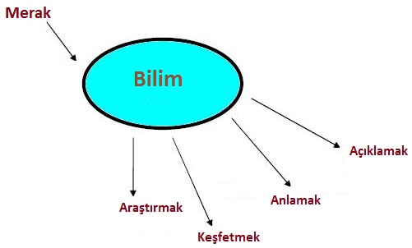
Bilimin Amacı
Bilimin amacı evreni anlamak açıklamaktır.

Slide 12

Bilimin İşlevleri
Bilim gerçekleri tasvir eder ve anlatır.
Gerçeğin açıklanması ve anlaşılır halde ifade edilmesi de bilimin görevleri arasındadır.
İlişkilerin ve değişmelerin tahmin edilmesi de önemlidir.
Olayların ve olguların kontrol edilmesi de insanların yararınadır.
Bilim yukarıda sıralanan işlevleri yerine getirirken işe soru sormakla ve gözlem yapmakla başlar.

Slide 13
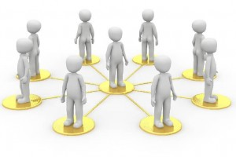
Bilimsel Açıklama ve Bilimsel Yaklaşımlar
Araştırma yöntemlerinin belirli bir mantıksal düzen ve kalıp içerisinde yürütülmesi doğaldır.
Gerçeği aramada ve evreni araştırmada izlenen yollar hızla daha güvenilir hale gelmiştir.

Slide 14

Bilimsel Açıklama ve Bilimsel Yaklaşımlar
GÖZLEM:
Genel olarak bilgi toplamak ile eş anlamlı olarak kullanılmaktadır.
Ancak duyularımız yardımıyla bilgi elde ederiz ve böylece gözlem yapmış oluruz.
OLGU:
Gözlem konusu olan olay ve oluşumlardır.

Slide 15

Bilimsel Açıklama ve Bilimsel Yaklaşımlar
HİPOTEZ:
Gözlemlere ilişkin var olan gerçeklerin ifade edilmesidir, ispatlanması gereken yargı cümleleridir.
Toplanan verilere dayalı olarak oluşan kanı ve yargılara hipotez adı verilir.
Hipotez araştırmalarla test edilir.
TEORİ:
Olaylar ve olgulara dayanan sistematik bilimsel açıklamadır.
Ortaya konulan teori gözlemlerimizi organize eder.

Slide 16
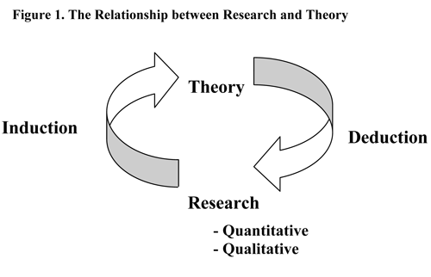
Bilimsel Açıklama ve Bilimsel Yaklaşımlar
YASA:
Teoriler kesin olarak ispat edilirse bilimsel yasa haline gelmiş olurlar.
Suyun deniz seviyesinde 100° C de kaynaması veya yerçekimi kanunu bilimsel yasalara örnek olarak verilebilir.
TÜMDENGELİM:
Matematik ve mantık tümdengelim yöntemini kullanırlar.
Önceden doğruluğu kabul edilen bilgilerden veya eşitliklerden yola çıkarak yeni bilgiler üretir veya sorulara cevap verir.

Slide 17
Bilimsel Açıklama ve Bilimsel Yaklaşımlar
TÜMEVARIM:
Mantıksal düşünce yollarından birisidir.
Bu yöntemde, hareket noktası bir teori ya da hipotez değildir.
Gözlemlerden veya olaylardan işe başlar.
Gözlem ve deneylerden genellemeler yapılarak teoriye ulaşmaya çalışırlar.

Slide 18
BİLİM DALLARININ SINIFLANDIRILMASI
Maddi Bilimler/Manevi Bilimler:
Biyoloji, Ahlak Bilgisi vs.
Fen Bilimleri/Sosyal Bilimler:
Kimya, Sosyoloji vs.
Deneysel Bilimler/Teorik Bilimler
Fizik,Felsefe vs.
Temel Bilimler/Uygulamalı Bilimler
Matematik, Mühendislik vs.
Fen Bilimleri/Sosyal Bilimler/Sanat ve Estetik
Kimya,Ekonomi,sanat vs.

Slide 19

BİLİMSEL ARAŞTIRMALARIN AMAÇLARI VE ÇEŞİTLERİ
ARAŞTIRMA
Bir amaca yönelik, belirli aşamalar içerisinde ve bir yöntem dahilinde yapılan çalışmalara araştırma adı verilir.
Düzenli, dikkatli ve belirli esaslar dahilinde yapılan çalışmalara araştırmaya tipik örnek teşkil eder.
Sistematik olarak yapılan bütün araştırmalar bilimsel değildir.
Eğer sistematik araştırmalar, deneysel ve rasyonel esaslara dayanmakta ise, o zaman bilimsel olurlar.

Slide 20

Araştırmalarda Gözetilen Amaçlar
Bir sorunu çözmek,
Yeni bir ürün ortaya koymak,
Yeni bir yöntem veya teknoloji ortaya koymak,
Yeni bir bilgi ortaya koymak,
Ekonomik yarar sağlamak,

Slide 21

Araştırmaların Türleri
Kütüphane araştırmaları
Laboratuar araştırmaları(deneyler)
Gözleme dayalı araştırmalar
Anket araştırmaları
Beşeri araştırmalar
Analitik araştırmalar
Descriptif (tasviri) araştırmalar
AR-GE araştırmaları

Slide 22

EKONOMİK GELİŞME VE BİLİMSEL ARAŞTIRMA İLİŞKİSİ
Ekonomik Gelişmede Araştırma ve Teknoloji
Kurumsal Yapı
AR-GE de çalışan insan gücü
AR-GE harcamaları
Teknolojik yapı ve seviye
Bilgi dağıtma ve yayma sistemi
Uluslar arası ilişkiler

Slide 23
Teknolojik gelişmelerde toplumların;
Toplumsal ihtiyaçları
Toplumun kaynakları
Toplumsal yapı ve ortam
durumları dikkat çekmektedir.

Slide 24

İleri teknolojilerin olumlu sonuçları
Verimlilikte artış
Mal ve hizmet üretiminde kalite
Üretim maliyetlerinde düşme
Doğanın korunması

Slide 25

Teknolojik gelişmelerin olumsuz sonuçları
Nükleer teknolojinin yol açtığı sorunlar
Hızlı nüfus artışı ve kentleşmeye ilişkin sorunlar
Çevre sorunları
Az iş gücü ile çalışma veya işten çıkarmalar

Slide 26

ARAŞTIRMALARIN PLANLANMASI
Bilimsel bir araştırmada izlenecek yol
Bir sorunun tanımı yapılır ve çerçevesi çizilir
Sorunun çözümüne ilişkin hipotez geliştirilir.
Bu hipotezin ışığında hangi gözlem ve verilerin beklendiğine ilişkin bir varsayım yapılır
Belirli bir plan ve yöntem içerisinde gerekli gözlem yapılır veya veriler elde edilir.
Gözlem değerleri ile varsayımlar arasındaki uyuma bakılarak hipotez kabul veya red edilir.

Slide 27

Bilimsel Aşamaların Planlanması
Fikir üretme aşaması
Sorunun tanımlanması aşaması
Yöntemi belirleme aşaması
Verileri elde etme aşaması
Verilerin analiz edilmesi
Yorumlama aşaması
İletişim aşaması

Slide 28
Bilimsel Araştırma İzlenecek Yollar
Bir sorunun tanımı yapışır ve çerçevesi çizilir.
Sorunun çözümüne yarayacak bir hipotez geliştirilir.
Bu hipotezin ışığı altında hangi gözlemlerin veya verilerin gerektiğine ilişkin bir varsayım yapılır.
Belirli bir plan ve yöntem içerisinde gerekli gözlem yapılır veya veriler elde edilir.
Gözlem değerleri ile varsayımlar arasındaki uyuma bakılarak hipotez kabul veya red edilir.

Slide 29

Bilimsel İletişim Yöntemleri
Konferans
Makale
Panel
Sempozyum
Açıkoturum
Genel Kurul
Telefon Konuşması
Teleks ve Telefaks
Mektup
Bilgisayarlı İletişim
Teknik Gezi
Kongre
Seminer

Slide 30
Adı | Kısaca Tanımı veya Amacı | Konuşmacı | Dinleyici Sayısı | Yer/ Ortam | Örnek
Konferans | Önceden belirlenmiş konuda yapılan konuşma | Bir kişi | Çok sayıda | Salon | Çevre Konferansı
Kongre | Çok sayıda konuşmacının, birden fazla konuyu, bildiriler şeklinde sunabileceği toplantı | Bir çok | Çok sayıda | Salon | 15. Kooperatifçilik Kongresi
Panel / Açıkoturum | Birkaç konuşmacı kişinin, bir başkanın yönetiminde kısa konuşmalarla, dinleyicilerinde soru sorabildiği tartışmalı toplantı | Bir çok | Çok sayıda | Salon | Kazaları Önleme Paneli
Sempozyum | Genel olarak konuşmacıların ve dinleyicilerin belirli bir düzeyde uzman olduğu bilimsel konuların tartışıldığı toplantı | Bir çok | Çok sayıda | Salon | Kalp-Damar Cerrahisi Sempozyumu
Seminer | Eğitim amacına yönelik toplantı. Her konuda düzenlenebilinir. | Bir çok | Çok sayıda | Salon | Tarımda Destekleme Sorunları Semineri
Ders | Açıklamalı konuşma | Bir | Çok sayıda | Dershane veya Anfi | Genel Fizik Dersleri
Şura | Konusu önceden belirlenmiş, katılımcıları belirlenmiş toplantı | Bir çok | Çok sayıda | Salon | XI. Milli Eğitim Şurası
Genel Kurul | Dernek, Vakıf veya şirketlerin yasal olarak belirli aralıklarla düzenledikleri toplantı | Bir çok | Çok sayıda | Salon | Türk-İş Genel Kurulu

Slide 31
Adı | Kısaca Tanımı veya Amacı | Konuşmacı | Dinleyici Sayısı | Yer/ Ortam | Örnek
Teknik Gezi | Belirli konularda yerinde inceleme ve gözlem yapmak üzere düzenlenen ekip veya grup gezisi | Konuşmacı şart değildir,rehber olabilir. | Katılımcı ve Gözlemci | Alan, İş yeri, fabrika vb. | Gap Bölgesi Teknik Gezi
Telefon Konuşması | İki kişi arasında olur. Maliyeti yüksektir. En seri iletişim şeklidir. | İki | İki | - | -
Mektuplaşma | Sınırlı iletişim sağlar, pahalıdır ve yavaştır. | - | - | - | -
Disket veya bant teatisi | Yavaş ve zaman alıcıdır. Maliyeti yüksektir. Karşılıklı dialog yoktur. | - | - | - | -
Teleks veya Faks | Her zaman mümkün olmaz. Dialog yoktur. | - | - | - | -
Telgraf | Tek taraflı iletişimdir, iletilen bilgi sınırlıdır. | - | - | - | -
Bilgisayarlı İletişim (İnternet) | Terminal veya link bağlantı sistemiyle veya ekran üzerinden yapılan iletişimdir. Maliyeti yüksektir. | - | Çok sayıda katılım | Bilgisayar ortamı | Telekonferans, e-mail, internet
Gazete Makale | Gazetede yayınlanan kısa yazılardır. | - | - | Gazete | -
Dergi Makale | Dergide yayınlanan kısa makale | - | - | Dergi | -
Kitap ve broşürler | Çeşitli yönetmeliklerle ve değişik ebatlarda yayınlanan kitap ve broşürler | - | - | Kitap | -

Slide 32
Mezuniyet Projesi Taslağı
Tez Konusu :…………………..
Amacı ve Önemi :…………………..
Araştırma Yöntemi :…………………..
Hazırlayan :…………………..
Tez Danışmanı :…………………..
İşbirliği Yapılacak veya
Bilgi Alınacak kişi, kurum :………………….
Tezin Zaman Planlanması :………………….

Slide 33

BİR ARAŞTIRMA PROJESİ ÖNERMEK(ÖRNEK)
İyi bir araştırma önerisi
1. Araştırma kavramının gerektiği kalite düzeyine sahip bulunmalıdır.
2. Araştırılacak konuyu anlaşılır şekilde yazıya dökmüş olmalıdır.
3. Görünür bir gelecek içerisinde yapılabilecek bir proje olmalıdır.

Slide 34

BİR ARAŞTIRMA PROJESİ
ÖNERMEK(ÖRNEK)
Proje önerisi bölümleri:
Konu
Araştırmanın Amacı
Önceki Araştırmaların İncelenmesi
Araştırma Probleminin Ortaya Konulması
Araştırma Yönteminin Belirlenmesi
Proje Personelinin Nitelikleri ve Görevleri
Zamanın Planlanması
Araştırma Bütçesinin Planlanması
Kaynakça

Slide 35

Araştırma Yöntemleri
Deneysel Araştırma Yöntemleri
Alan Araştırma Yöntemi
Yüzyüze Görüşme
Mektup (Posta) Yoluyla Yapılan Araştırmalar
Telefonla Görüşme Yöntemi
Gözleme Dayalı Araştırmalar
Örnek Olay İncelemesi
Kütüphane Araştırmaları
İçerik Analizi Yöntemi

Slide 36

VERİ ÇEŞİTLERİ VE VERİ KAYNAKLARI
veri;
Bilgi veren, sorunu çözmemize ya da karar vermemize yardımcı olan her türlü bilgi veya olguya veri adı verilir.
Kayıt edilmiş olması gerekir.

Slide 37

Veri Kaynakları
İnsanlar
Aileler
Firmalar, kurum ve kuruluşlar
Yayınlanmış kaynaklar
Yayınlanmamış belge, bulgu, dosya, dökümanlar ve arşiv evrakları
Tabiat

Slide 38
Veri çeşitleri
İlgi alanına göre veriler
Karakterlerine göre
Değişkenlerin durumuna göre
Özgün oluşlarına göre
Yayınlanma durumuna göre
Gizlilik durumlarına göre
Kaynaklarına göre
Elde ediliş yöntemlerine göre,
Ölçeklerine göre
Tiplerine göre

Slide 39
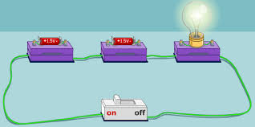
Değişkenler arasındaki nedensellik ilişkileri ve veri ölçme
Olayın sebebi bağımsız değişken (etkileyici değişken), sonuç ise bağımlı (etkilenen) değişkendir.

Slide 40
Bağımlı ve bağımsız değişkenleri belirleme
Sebep-sonuç ilişkilerinin geçmiş deneyimlere, günlük gözlemlere ve mantıksal düşünceye uygunluk göstermesi
Sebep-sonuç ilişkisi olan iki değişkenden hangisi önce vuku geliyorsa bu değişken belirleyici diğeri bağımlı değişkendir
Deneysel ve gözlemsel olarak iki değişken arasında korelasyon varsa sebep-sonuç ilişkisi vardır
İki değişken arasındaki sebep-sonuç ilişkisi 3. bir değişken tarafından açıklanamaz.

Slide 41

Veri ölçümlerinde verilerin boyutları
Analiz birimleri
Dikkate alınacak hususlar
Verilerin zaman boyutu
Kesit verileri
Zaman serileri
Çok boyutlu veriler
Cohort veriler
Panel verileri

Slide 42
Ölçme hataları ve yanılgıları
Ölçüm hatası
Kullanılan ölçüm aracının hatası
Ölçülen özellikten doğan hata
Kasıtlı veya aldatıcı yanıt

Slide 43

Ölçmelerde arzu edilen hususlar
Güvenirlik
Uygun ölçek birimi
Geçerlilik

Slide 44
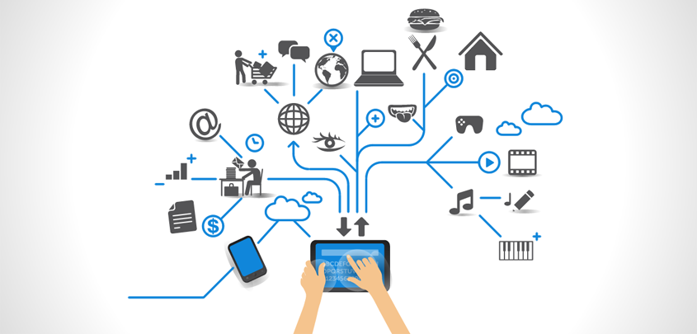
VERİ TOPLAMA YÖNTEMLERİ
İhtiyacımız olduğu halde hazırda bulamadığımız verileri elde etmek amacıyla yapılan çalışmalara veri toplama adı verilir.

Slide 45
Veri Toplama Yöntemleri
Deneyler
Gözlem
Görüşme
Mektup
Telefon, faks veya bilgisayar ağı
İçerik analizi
Belge veya arşiv tarama

Slide 46

ANKET FORMLARININ HAZIRLANMASI VE ANKET TEKNİĞİ
Anket, yazılı veya sözlü olarak soru sormak ve karşılıklı diyalog içerisinde bilgi toplamak demektir.

Slide 47
Anket yönteminin olumlu yönleri
Başka bir yöntemle bilgi toplama imkanı olmadığı durumlarda
Daha kısa sürede bilgi elde etme
Daha az harcamayla bilgi elde etme
Daha doğru bilgi alınabilme
Çok sayıda birime ulaşılması
Çok değişik düzeylerde anket olması

Slide 48

Anket yönteminin olumsuz veya güç yönleri
Elde edilen bilgilerin beyan ve yanıt olması
Eğitilmiş ve deneyimli personele sahip olmanın her zaman mümkün olmaması
Aylarca süren anketlerde sonuçların etkilenmesi
Kanunsuz eylem ve dini inanışlar konusundaki araştırmalara uygun olmaması

Slide 49
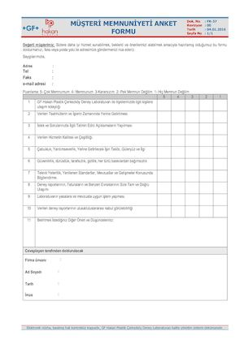
Anket formu düzenleme ve soru sıralanışları
Genel amaçların ortaya konulması
Özel amaçlar ve analizlere ilişkin planların yapılması
Soru formunun hazırlanması

Slide 50
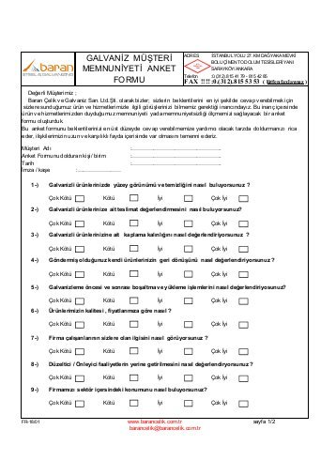
Anket formu hazırlama
Soru tip seçimi
Soru sayısının kararlaştırılmasına
Soruların uygun bir sırada olması
Soruların tarafsız, amaca uygun ve konuyla ilgili olması
Sorularda belirlenen amacın dışına çıkılmamasına
Soruların açık ve net olması
Sorularda tahminen gibi ve herkesin bilmediği ifadeler olmamasına dikkat edilmelidir.

Slide 51
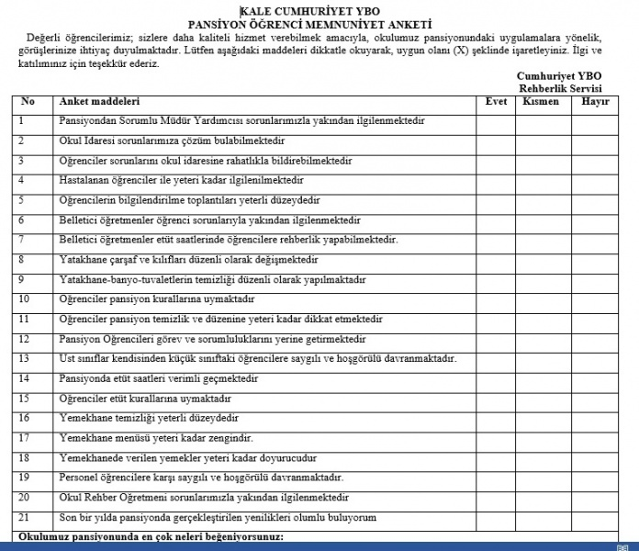
Anket soru tipleri
Durum saptama soruları
Davranışı belirleme soruları
Tutum belirleme soruları
Bilgi ölçme soruları
Kapalı uçlu sorular
Açık uçlu sorular
İki şıklı sorular
Çoktan seçmeli sorular
Birden çok seçenekli sorular
Derecelendirilmiş veya sıralanmış sorular
Dolaylı sorular
Dolaysız sorular

Slide 52
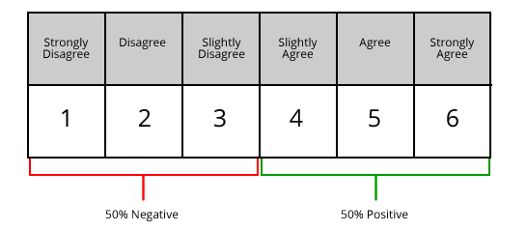
Soru formlarındaki ölçekler
Likert ölçeği
Anlam farklılığı ölçeği
Sıralama ölçeği

Slide 53
Soru sorma tekniği (görüşme tekniği)
Anketörün iyi seçilmiş olması
Görüşülecek kişiden randevu alınması
Randevuya zamanında gidilmesi
Anketçinin kendini ve konuyu tanıtması
Görüşmenin planlandığı sürede bitirilmesi
Konuşma süresince nazik ve kibar olunması
Ayrılırken iyi bir intibayla ayrınılması gereklidir.

Slide 54

ÖRNEKLEME BİLGİSİ VE ÖRNEKLEME SORULARI
Üzerinde çalışılan bir kümeden örnek seçmek örnekleme yapmak demektir.

Slide 55
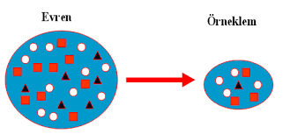
Örneklemenin faydaları
Daha az masrafla gerçekleşir
Kısa sürede veriler toplanır
Bazı konular detaylı olarak araştırılabilinir
Yaklaşık rakamların yeterli olduğu durumda tam sayıma gerek yoktur.

Slide 56

Örneklemenin Safhaları
Hazırlık çalışması
Anket ile verilerin toplanması, kontrol ve denetimin sürdürülmesi
Cevapların incelenip hataların giderilmesi, bilgilerin işlenmesi, kodlanması
İstatistik analizlerin yapılması ve değerlendirilmesi
Raporun hazırlanması

Slide 57
Anketlerde yapılan hatalar
Örnekleme hatası
Örnekleme varyansı
Örnekleme bayesi
Yetersiz çerçeve
Konstant örnekleme bayesi
Konsistent örnekleme bayesi
Örneklem dışı hatalar
Örnekleme dışı varyans
Veri toplama
Veri işleme
Örnekleme dışı bayes
Veri toplama
Veri işleme
Cevap alamama

Slide 58
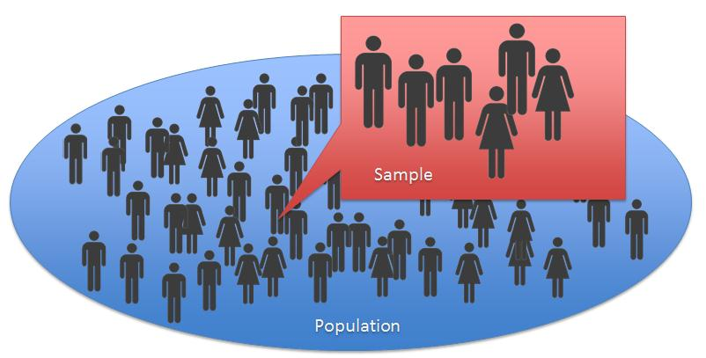
Örnekleme ait özellikler
Kümenin kendisi
Üzerinde durulan özelliğin kendisi
Örnek seçme yöntemi
Örnek büyüklüğü

Slide 59
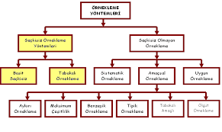
Örnekleme yöntemleri
Gayeli örnekleme
İhtimal örneklemesi
Basit ihtimalli örnekleme
Tabakalı örnekleme
Cluster örnekleme
Sistematik örnekleme

Slide 60

VERİLERİN DÜZENLENMESİ VE ANALİZİ
Alandan toplanan bilgi formlarının elden geçirilmesi, eksik ve hatalı işlemlerin belirlenerek tamamlanması, hatalı bilgi formlarını anketörlerle işbirliği yaparak okunur hale getirmek, hatalı bilgi formlarını değerlendirme dışı bırakmak gibi işlemlerin tümüne elden geçirme veya editing adı verilir.

Slide 61

VERİLERİN DÜZENLENMESİ VE ANALİZİ
Tasnif veya gruplandırma
Tabloların hazırlanması
Grafiklerin hazırlanması
İstatistik analizler

Slide 62

RAPOR YAZMA
Bilimsel araştırma veya makale çalışması ne kadar iyi planlanmış, objektif ve amaca uygun olarak geliştirilmiş olursa olsun, eğer başkalarının anlayabileceği ve uygulayabileceği tarzda kaleme alınmamış ise eksik kalmış demektir.

Slide 63

RAPOR YAZMA
Bilim adamlarının yazılı eserleri, gazete, dergi, yıllık, broşür ve kitap halinde yayınlanmış olabilirler.
Tüm bu eserler, derleme ya da bilimsel araştırma olarak iki gruba ayrılabilirler.
Derleme rapor veya kitap başkalarından alınan fikirlerin ya da bilgilerin yeni katkılarıyla fazlaca gerek görülmeden sunulmasıdır.

Slide 64

RAPOR YAZMA
Bilimsel bir tezin akademik açıdan irdelenmesi Şekil Yönüyle ve Bilimsel İçerik yönüyle olmak üzere iki yönlü yapılabilir:

Slide 65

Şekil Yönünden İnceleme
Bir tezde bulunması gereken kısımlar, sayfa düzeni, gramer ve dili kurallarına uygunluğunun incelenmesidir.
Günümüzdeki bir tezde ÖZET, GİRİŞ, YÖNTEM, BULGULAR, SONUÇ/TARTIŞMA ve KAYNAKÇA listesi bulunmalıdır.
Sayfaların kenar boşlukları harf büyüklükleri, satır aralıkları da standarda uymalıdır.
Anlaşılır bir dil ile ve noktalama işaretlerine uymalıdır.

Slide 66

Bilimsel İçerik Yönünden İncelenmesi
Tezin amacı, hipotezleri, izlenen yöntem, toplanan veriler, verilere analiz şekli ve bulgular açısından tez de bir bütünlük ve uyum olmasıdır.
Böylece araştırma amacına ulaşmış ve katkı (sorun çözme, bilgi üretme, yenilik getirme gibi) sağlamış olacaktır.

Slide 67
Üniversitelerimizde yayın faaliyetleri
Öğrenci dönem raporları,
Öğrenci mezuniyet projeleri/ Bitirme tezleri
Yüksek Lisans (master tezleri)
Doktora tezleri
Seminer tezleri
Seminer tebliğleri
Kongre / Konferans tebliğleri
Derleme yayınlar
Tercüme yayınlar
Ders kitapları
Yardımcı ders kitapları
Laboratuar / Uygulama klavuzları
Proje Raporları
Bilimsel araştırmalar

Slide 68
Bir Tezin İçeriği
I. Kapak Sayfası
II. Özet ve Anahtar Kelimeler
III. Yabancı dille özet (Abstarct) ve Key Words
IV. Önsöz veya teşekkür
V. İçindekiler (Başlıklara Göre)
VI. Tablolar Listesi
VII. Grafikler veya Şekiller Listesi
VIII. Kısaltmalar veya Simgeler

Slide 69
Bir Tezin İçeriği
Giriş
Kaynak taraması
Yöntem
.…birinci derece bölüm başlığı
4.1. …..ikinci derece bölüm başlığı
4.2.
5. …..birinci derece bölüm başlığı
5.2. ……ikinci derece bölüm başlığı
Verilerin analizi ve yorumu
Araştırmanın sonuçları
öneriler,
Ekler
Kaynakça

Slide 70
Kapak Sayfası
Kapak sayfası, raporun ilk sayfasıdır.
Raporu okuyan, bazı önemli bilgileri kapak sayfasından edinir ve ilk etiketlerin olumlu olması çok önem taşır.
Kapak sayesinde okuyucu etkilemek için dikkat edilecek husus vardır:
Kapak düzenlemesi ve kapaktaki bilgiler.
Kapak düzenlemesi bir grafiklerin yapacağı iştir.
Kapakta kullanılacak şekiller, renkler, harflerin türü ve büyüklükleri gibi düzenlemelerin itina ile yapılması gerekir.

Slide 71

Kapak Sayfası
Genel olarak kapak sayfasında şu bilgiler veya yazılar bulunmalıdır.
Raporun veya tezin adı (tezin konu başlığı)
Raporu hazırlayan kişi, grup veya kuruluş adı
Raporun hazırlandığı ya da basıldığı yer
Raporun hazırlandığı (tamamlandığı veya basıldığı) tarih
Rapor yayınlanmış ise yayıncının adı veya araştırmanın sahibi olan kurum
Yayın numarası (yayın seri numarası veya ISBN numarası)

Slide 72

Özet
Bir araştırma raporunda kapak sayfasından sonra ÖZET kısmı yer almaktadır.
Bir sayfayı geçmemesi, hatta daktilo yazısıyla yarım sayfa olması en uygundur.

Slide 73
Özet Hazırlamadaki Amaç
Tezin tümünü okumak için zaman bulmayanlar veya gerek duymayanlar, araştırma hakkında ilk bilgileri kısa yoldan özet yardımıyla elde edebilirler.
Tezi sipariş etmek isteyen yayıncılar veya tasnif etmek isteyen kütüphaneciler, ya da literatür taraması yapan araştırmacılar için kısmı gerekli ve yeterlidir.
Bir kısım kuruşlar, tezin tümüne değil, sadece özetleri yayınlamakta ve abonelerine duyurmaktadır.
Tez özetleri sayesinde yapılan araştırmaları izlemek mümkün olduğu için, tekrarlara ve böylece kaynak israfına yol açılmamış olur.

Slide 74
Özet Hazırlamadaki Amaç
Özetin belirlenen amaçlara ulaşması için üç grup bilginin yer alması gerekir.
Özet ilk kısımda birkaç cümle halinde tezin (raporun) amacı, önemi veya kapsamı belirtilmelidir.
Ayrıca, bilgi toplama ve değerlendirme uygulanan yöntem hakkında özlü olarak bilgi verilmelidir. Araştırmada kullanılan verilerin nereden ve nasıl elde edilmiş olduğu kısaca anlatılmalıdır.
Araştırmalarda elde edilen en önemli bulguya veya sonuca ayırmak gerekmektedir.
Sonuç, bir rakamla, bir cümleyle veya bir yargıyla ortaya konulabilir.
Bu sonuç, araştırmanın başında açıklanan hipotezin doğrulanması ya da red edilmesi tarzında da olabilir.

Slide 75

Anahtar Kelimeler
Özet sayfasının alt bölümüne anahtar kelimeler yer almalıdır.
Yayın tarayıcılar, kütüphaneciler veya araştırıcılar için tezin başlığı her zaman yeterli bilgiyi vermeyebilir.
Bu nedenle, tezin içeriğini yansıtmak üzere 3-5 kelimeler ayrıca yazılmalıdır.

Slide 76

Abstract (yabancı dilde özet)
Abstarct kısmı da, Türkçe özetin karşılığıdır.
Bu özet, İngilizce, Fransızca, Almanca, Arapça gibi akademik önemi Yüksek Öğretim Kurumu (YÖK) tarafından kabul edilen dillerden biri ile verilir.
En yaygın bilim dili olarak İngilizce olduğu için anahtar kelimelerin karşılığı olarak “KEY WORDS” kullanılır ve abstract kısmının altına yazılır.

Slide 77
Önsöz / Teşekkür
Araştırma raporlarında veya tezlerde önsöz başlığı altında bir sayfaya her zaman gerek yoktur.
Önsöz daha çok kitap niteliğindeki yayınlarda yer almaktadır.
Çok özel durumlar dışında, önsöz veya teşekkür sayfasının bir sayfadan fazla olmasına gerek yoktur.
Akademik tezlerde teşekkür sayfası, raporun sonuna yazılmaktadır.

Slide 78
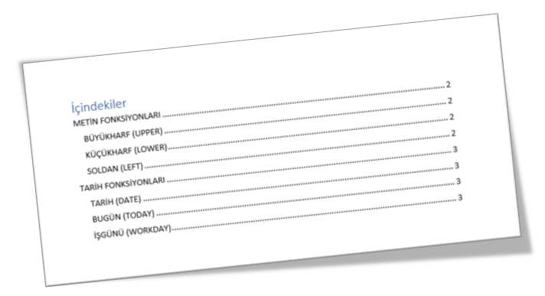
İçindekiler
Rapor içeriğinin bir sıra dahilinde veya sayfa numaralarına göre yer aldığı kısımdır.
Belirli bir sayfa sınırlaması yoktur.
Konu başlıkları ve alt başlıkları ondalık sisteme göre sırayla numaralanır ve balıktan sonra karşısına da hangi sayfada yer aldığı yazılır.

Slide 79
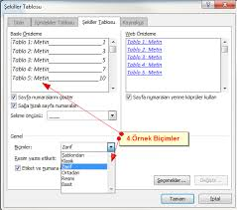
Tablo, Grafik veya Şekil listesi
Herhangi tablonun veya grafiğin hangi sayfada sunulduğunu bir bakışta görebilmek amacıyla bunlara numara verilerek sayfa numaralarına göre sırayla yerleştirilmesi gerekmektedir.
Tablo veya grafiklerin numarası, adı ve bulunduğu sayfa bu konuda yeterli olacaktır.

Slide 80
TABLOLARIN LİSTESİ Tablo No Tablonun Adı Sayfa No 1 Türkiye’nin Turizm Geliri 17 „ „ „ „ „ „ „ „ „ „ „ „ „ „ „

Slide 81
Kısaltmalar veya Simgeler
Kısaltılmış adların veya simgelerin metin içerisinde kullanılması hem kolaylık, hem de ekonomi sağlamaktadır. Uzun isimleri veya bir kısım yabancı adları kısaltılmış şekli ile kullanmak yaygın olarak başvurulan bir yöntemdir.
TBMM =Türkiye Büyük Millet Meclisi
AB =Avrupa Birliği
BM =Birleşmiş Milletler

Slide 82
Giriş
Bir tezin giriş bölümü konunun genel olarak ortaya konulduğu ve tanıtımın yapıldığı bölümdür.
Giriş bölümüne ayrılacak sayfa sayısı bakımından herhangi bir sınırlama yapmak doğru değildir.
Ancak girişte üç hususun itina ile vurgulanmasında yarar vardır.

Slide 83
Giriş
Öncelikle tezin amacı belirtilmelidir.
Tezin ve konunun önemi üzerinde durulur.
Tezin kapsamı vurgulanmaktadır.

Slide 84
Literatür Bildirimi
Yapılan çalışmayla doğrudan ilişkili başlıca çalışmaları özet olarak tanıtmaktır.
Seçenek I
Anket yöntemiyle 440 aileyi kapsamak üzere yapılan bir araştırmada Türkiye’de ailelerin %25’inin tatil yapmadığı saptanmıştır (Arıkan,1994).
Seçenek II
440 aileyi kapsayan bir araştırmada 1994 yılında ülkemiz ailelerinin %25’inin tatil yapmadığı ortaya çıkmıştır (8).
Seçenek III
Arıkan tarafından yapılan bir araştırmada Türkiye’de ailelerin tatil yapma ve tatil harcamaları ortaya konulmuştur (2).

Slide 85
Literatür Bildirimi
Daha önce yapılmış bir çalışma tekrar edilerek kaynak savurganlığından kaçınılmış olunur.
Daha önce yapılmış bir çalışma olsa dahi, o çalışmayı daha geliştirmek, daha da ileriye götürmek mümkündür.
Benzer çalışmalarda kullanılan yöntemlerden yararlanmak mümkün olur.
Aynı konuda çalışılan bilim adamları ile işbirliği sağlanabilinir.
Bir tezi veya raporu okuyan kişilere bilgi verilerek, önceki çalışmalar konusunda aydınlatılır.
Böylece araştırmada veya tezde nelerin yeni, nelerin öncekilerden alınma olduğu daha iyi ortaya çıkar. Bu sayede diğer araştırmacılara da kadirşinaslık yapılmış olur.

Slide 86

Yöntem
Veri Toplama Yöntemi
Analiz Yöntemi

Slide 87
Verilerin analizi ve yorumu
Araştırma başında belirlenen hipotezlerin kabul edilmesi veya red edilmesi bu analizlerin sonucunda mümkün olmaktadır.

Slide 88

Araştırmanın sonuçları
Bir sorunu çözmüş olmak
Bilgi üretmek
Yeni bir yöntem geliştirmek
Ekonomik yarar sağlamak

Slide 89

Öneriler
Sorunun çözümünde ya da, daha da iyileştirilmesinde veya beklenen ekonomik yararın sağlanmasında nelerin yapılması gerektiğinin ortaya konulmasıdır.

Slide 90

Ekler
Metin kısmında çok hacim teşkil edecek istatistik tablolar
Bir kısım resim, harita, kroki, şekil veya grafikler
Araştırmada kullanılan anket formu örneği
Araştırmada sözü edilen bazı metin parçaları, mektuplar veya belgeler

Slide 91

Kaynakça
Tezde doğrudan ya da dolaylı olarak yararlanılan tüm yayınların ve belgelerin bir düzen içerisinde belirtildiği listeye kaynakça adı verilir.
Kaynakça düzenlemenin amaçları ve yöntemleri ileri ki konularda anlatılacaktır.

Slide 92

Kaynakların tasnifi
Tezin hangi kısımlardan oluştuğunu ortaya koyduktan sonra, tezi yazmaya geçmeden önce yapılması gereken çalışmaların başında yararlanacak kaynakların ve eldeki bilgilerin tasnif edilmesi (gruplandırılması) gelmektedir.

Slide 93
VERİ KAYNAĞI | ADI | İNCELENCEK KONULAR | KAYNAĞIN BULUNDUĞU YER
Kütüphaneler | Lügat ve Ansiklopediler Kitaplar Peryodikler(Sürekli Yayınlar) Gazeteler Arşiv Belgeleri Diğerleri | Tanımlar vb. Teorik Bilgiler Güncel Veriler Tarihsel Veriler Diğer Veriler | Üniversite Kütüphanesi Fakülte kitaplığı Milli Kütüphane Halk kütüphanesi Şirket kütüphanesi Diğer kütüphaneler
Kütüphane Dışı Kaynaklar | Firmalar Aileler Kişiler Kamu Kuruşları Kitapçılar/Yayınevleri Araştırma Kurumları | Muhtelif bilgi ve beceriler „ „ „ „ | İlgili ortamlar „ „ „ „
İstihdam edilen Araştırmacılar | Gözlem Sayım Ölçme/Tartma Yüz yüze görüşme Mektup Telefon Faks Diğerleri | Araştırma konuları „ „ „ „ „ | Araştırma Evreni ve örneği „ „ „ „ „

Slide 94
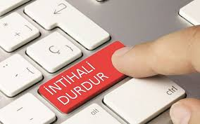
Kütüphane İncelemesi
Alfabetik konu indeksinin incelenmesi
Alfabetik yazar indekslerinin incelenmesi
Sürekli yayınlar(periyodikler) listesinin incelenmesi
KartekReferans kitapları indeksinin incelenmesi
İslerin incelenmesi
Bu bilgilerin bilgisayar ortamında düzenlenmesi

Slide 95
Kütüphanede kaynak nasıl incelenmeli
Eldeki kitabın incelemenin amacı unutulmamalıdır.
Bir tek veri ya da formülden yararlandığınız kitap ile, konuya ilişkin bilgilenmeye yönelik temel bir kitabın okunuş amacı farklı olmalıdır.
Bir kitabı tekrar tekrar okumak mümkün değildir.
O halde, kitap ile ilgili bazı notlar yazmak ve satırları işaretlemek ya da çizmek uygun bir davranış değildir.
Ancak kişisel kitaplarınızı serbestçe çizer veya işaretleyebilirsiniz.

Slide 96

Kütüphanede kaynak nasıl incelenmeli
Bir süre sonunda bu kitapları tekrar nerede bulabileceğinizi ve bu kitabın hangi kısımlarının bizi daha çok ilgilendirdiği bir kenara kaydetmekte yarar vardır.

Slide 97

Kaynakları inceleme ve not alma yöntemleri
Kaynakları amaca uygun şekilde incelemek, daha sonra işe yarayacak tarzda notlar tutarak ve bir zaman sonra da ihtiyaç duyularak arandığında yeniden bulunabilecek bir yöntem uygulamak çok önemlidir.
Bunun için HANGİ BİLGİLERE ihtiyaç duyduğumuzu, bunları NEREDE bulabileceğimizi ve İŞE YARAYACAKLARINI belirlemeliyiz.

Slide 98
İncelenecek kitaptan notlar alırken bazı hususlara dikkat etmeliyiz.
Alelacele hemen not çıkarmaya başlamamalı, önce kitabı dikkatlice incelemeli, kitabın hangi düzen, sıralanış ve ayrıntıda olduğunu belirlemekte yarar vardır.
Elinizde aynı konuda birkaç kitap varsa, en uygun olanını daha ayrıntılı incelemek yolunu seçebilirsiniz.
Konu hakkında temel bilgileriniz zayıf ise, önce genel kitapları, daha sonra ileri düzeydeki kitapları ve araştırmaları incelemeye geçmeliyiz.
Bir sayfaya veya bir kartekse sadece bir kitapla ilgili notları yazınız.
Yani bir kitaba bir karteks yolu izlenmelidir.
Her şeyi not etmeye çalışmak, fotokopi alır gibi davranmak doğru değildir. Önemli olan not tutmak değil, işe yarar not almaktır.

Slide 99

Kitap İncelenirken Dört Çeşit Yöntemden biri izlenmelidir.
Fotokopi almak,
Özet çıkarmak,
Alıntı yapmak,
Açıklamak,

Slide 100
Kaynak Taramada İzlenecek Sıra
Başla
Tez Özetleri(Abstract)
Yayınlanmış ve Yayımlanmamış Tezin kendisi
Olduğu gibi yayımlanmış | Makale hal. yayınlanmış | Bilgisayar ortamında | Mikrofilm veya mikrofiş | Fotokopi | Yayımlanmamış
-Okuma ve inceleme -Özetini çıkarma -Belirli verileri alma -Kaynak listesine dahil etme

Slide 101
CITATION INDEX(Atıf İndeksi) yoluyla bir yayına ulaşma
Başla
CITATION INDEX TARAMASI
İlgili Yayının Adına Ulaşılması
Kitap | Dergi | Bilgisayar Ortamı | Mikrofiş | Fotokopi
Yayının İncelenmesi

Slide 102
Tez Yazımının Planlanması
Tez konusu belirlendikten sonra gerekli tüm çalışmalar yapılarak kaynak taramaları, alan çalışmaları ve diğer görüşler tamamlanınca artık tez yazımına geçilebilinir.
Tez yazımı, gösterilen tüm gayretlerin ve sahip olunan birikimin bir yansıması olacağı için araştırmanın en kritik kısmıdır.

Slide 103

Tez Yazımının Planlanmasında Dikkat Edilecek Hususlar
Zaman Planlanması
Tez Hacminin Kararlaştırılması
Giderlerin tahmini ve planlanması

Slide 104
Raporun Yazılması
Tezin yazılması ile ilgili olarak zaman, hacim ve gider planlanması yapıldıktan sonra artık sıra yazmaya gelmiştir.
Tezin ana kısımları belirlenmiş , hangi sırayla yazılacağı ve mevcut malzemenin hangi bölümlerle ilgili olduğu ortaya konulmuştur.
Makale tarzında kısa çalışmalarda önce, ortaya bir müsvette çıkarılması, sonra bu müsvette üzerinde düzeltmeler yapılarak son şeklin verilmesi uygun olabilir.

Slide 105
Müsvette üzerinde üç şey yapılabilinir.
Raporun Yazılması
Unutulan hususlar varsa eklemek,
Fazlalıkları çıkarmak,
Bazı küçük yeni düzenlemeler yapmak,

Slide 106
Raporun Ana Bölümleri | Üzerinde Durulacak Hususlar | Kullanılacak Belge ve Bilgiler
Araştırmanın Amacı | Çözümlenecek sorun? Üretilecek Bilgiler? Sağlanacak yararlar? | Araştırma projesinin yeniden incelenmesi Konu hakkında yayınlar İlgili kişi ve kuruluşlardan alınan veriler
Araştırmanın Önemi | Firmalara Kurumlara Bölgeye Ülkeye Tüm bilim dünyasına | Araştırılacak konular Elde edilen veriler Uygulayıcı kuruluşlar
Yöntem | Veri toplama yöntemi Veri analiz yöntemi | Takibedilen veri toplama yöntemlerinin açıklanması Verileri analiz etmek ve değerlenmekte kullanılan yöntem
Bulgular | Ortaya konulan yeni bilgiler Ortaya konulan yeni veriler Değişik yöntemler | Verilerin analizi ve değerlendirmesi Başka araştırmacıların bulguları
Sonuç | Hipotezin doğrulanması Hipotezin reddi Araştırmanın amacının sağlanıp sağlanmadığı | Araştırmanın bulguları Amaç ile bulguların karşılaştırılması
Öneriler | Konuya ilişkin önerilerin gelişilmesi | * Analiz sonuçları

Slide 107
Anlatım ve Yazım Dili
Yazanın Amacı:
Bu araştırmada yerine getirmek istediğiniz husus veya varmak istediğiniz hedef nedir?
Gerçekten ortaya koymak ve rapor etmek midir?
Yoksa bir tezi ispat ederek karşıdakileri ikna etmek midir?
Bu iki seçeneğe göre, kullanmaya karar vereceğimiz anlatım dili değişik olur.
Tezi ispat etmek isteyen kişi, daha iddialı bir ifade tarzı seçmek durumundadır.

Slide 108
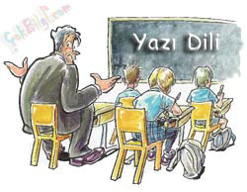
Anlatım ve Yazım Dili
Yazarın Konumu:
Yazar kendisini okuyucuya nasıl ve ne konumda bildirmelidir?
Burada yazarın kendisini okuyucuya hangi kimlikle tanıtacağı önemlidir.
Bilgili, konusuna hakim, tarafsız, bilime saygısı olan, samimi , dürüst, sabırlı ve karşısındakine saygılı bir kişilik etkisi oluşturabilmek çok önemlidir.

Slide 109
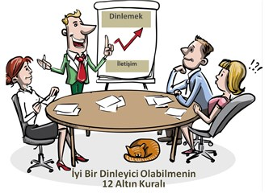
Anlatım ve Yazım Dili
Muhatap Kitle:
Raporda veya tezde kime hitap edeceksiniz?
Dinleyiciniz ve okuyucunuz kimlerdir?
Gazete makalesinin, master tezinin ve şirket raporunun okuyucuları birbirine benzemez.
Bu açıdan, raporu kelime alırken okuyucu dikkate alınmalıdır.

Slide 110
Anlatım ve Yazım Dili
Raporun Konusu:
Rapor yazımının asıl püf noktası konudur.
Konunun işlenişi, ele alınan örnekler ve varılan sonuçlar, işlenen konu ile anlamlı bir bağlantı içerisinde olmalıdır.

Slide 111
Kaynak Gösterme Yöntemleri
Bilimsel araştırmalarda ve her türlü proje çalışmalarında, değişik yoğunlukta, başkalarının daha önce yapmış oldukları çalışmalardan yararlanılmaktadır.
Bu çok doğal ve faydalı bir olaydır.
Daha önce başkalarınca yapılan çalışmalardan yararlanma, araştırma konusunu belirleme aşamasında başlanır.
Bu konuda “kim, nerede, hangi amaçla, nasıl bir araştırma yapmış ve hangi sonuçlara ulaşmış?” soruları en başta sorulması ve yanıtlarının araştırılması gereken hususlardır.
Bu da kaynak taraması (literatür çalışması) ile mümkün olur. Böylelikle hangi faydaların elde edileceği daha önce “Literatür bildirimi” bölümünde açıklanmıştır.

Slide 112
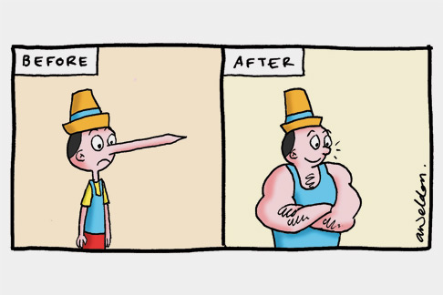
Kaynak Göstermenin Amaçları
Dürüst Davranmak,
Denetime yardımcı olmak,
Yardımcı olmak,
Destek sağlamak,

Slide 113

Bilimsel Araştırmalarda Kaynak Bildirimi Beş Ayrı Yerde Yapılabilir.
DİPNOTU şeklinde aynı sayfanın SONUNDA
Cümle içerisinde veya CÜMLE SONUNDA
KİTAP VEYA MAKALE SONUNDA
Bölüm sonlarında KAYNAKÇA LİSTESİ
Kitap veya Makale sonunda (KAYNAKÇA LİSTESİ)

Slide 114
Kaynak Gösterilirken Aşağıdaki Bilgiler Anlaşılmalıdır.
Yazarlar veya sorumlu ekip
Yayının veya kaynağın adı(başlığı, varsa alt başlığı)
Çevirenler
Editör
Baskı sayısı
Seri adı veya seri sayısı
Cilt Numarası
Sayı numarası
Yayıncı
Yayın Tarihi
Toplam sayfa sayısı veya ilgili sayfa numaraları

Slide 115
Kaynakça Listesini Düzenleme
Kaynak bildirme şekillerinin başında, makalenin veya kitabın sonunda yer alan kaynakça listesi gelmektedir.
Bu listede faydalanılan kaynakların tümüne ait bilgiler eksiksiz olarak yer almaktadır.
Eğer bazı nadir hallerde olduğu gibi, yayın üzerinde tarih, yer, yazar adı, vs. gibi yer almayan bilgiler istisna teşkil eder.

Slide 116

Kaynakça Listesini Düzenleme
Kaynakça listesi, yararlanılan eserlere ilişkin derli toplu bir arada bilgilendirmeyi sağlar.
Bu liste soy ada göre alfabetik bir sıra izler. Soyadları aynı olan yazarlar için adlarına göre sıralama yapılır.
Soyadındaki harflerin (A)’dan (Z)’ye kadar sıralanışı kaynakça listesini belirler. Örneğin ABACI soyadı, ABADAN önce gelir.
Aynı yazarın eserleri eskiden yeniye doğru sıralanır, aynı yıldaki yayınların a, b, c harfleri eklenerek ayırt edilir.

Slide 117
Faydalanılan Eserin Özelliği | Kaynakçada Yer Alışı
1. Tek yazarlı kitap | Hiç, Süreyya(1998), Türkiye Ekonomisi. Menteş Kitabevi, İstanbul, 222 sayfa.
2. İki veya daha çok yazarlı kitap | Arıkan, Rauf ve Odabaşı, Yavuz (1993), Tüketici Davranışları ve Tüketici Tüketici Bilinci. Anadolu Üniversitesi Açıköğretim Fakültesi Yayın No:321, Eskişehir, 219 sayfa.
3. Editoryal kitap | Burdet, Silver (Ed.), (1986), Biology, Silver Burdet Company, Morristovnn, USA, 839 page.
4. Yazarı kurum olan kitap | Hazine ve Dış Ticaret Müsteşarlığı (1993), Avrupa Topluluğu ve Türkiye. 2. Baskı, HDTM Avrupa Topluluğu Koordinasyon Genel Müdürlüğü Yayını, Ankara, 238 Sayfa.

Slide 118
Faydalanılan Eserin Özelliği | Kaynakçada Yer Alışı
5. Yazan kurum olan kitap | Tusiad (1987),_ Avrupa Topluluğu ve Türkiye’nin Tam Üyeliği Sorunu, Makro bir değerlendirme. Türk Sanayicileri ve İş adamları derneği Yayın no: T/87.4.99, İstanbul, 176 sayfa
6. Bir bölümden yararlanılan editöryal kitap | Tuncer, Doğan (1992) “Dağıtım kanalları Sistemi “. Pazarlama, Editör: M.Üner, Gazi Yayınları, Ankara, s.145-174.
7. Komisyon raporu olan kitap | TBMM Araştırma Komisyonu (1991), 10/15 nolu Çeviri Komisyonu Raporu. Ankara, 411 sayfa
8. Tercüme edilmiş kitap | Illich, Ivan (1978), Tüketim Köleliği (Çevr. Mesut Karaşahan). Pınar Yayınları: 48, İstanbul, 212 sayfa

Slide 119
Faydalanılan Eserin Özelliği | Kaynakçada Yer Alışı
9. Çok ciltli kitaplar | Devlet Planlama Teşkilatı (1993), Avrupa Topluluklarını Kuran Temele Antlaşmalar (AKGT, AET, AAET) Avrupa Topluluklarına İlişkin Temel Bilgiler, cilt: 1. Ankara, 449 sayfa
10. Yazan ve yayınlananı belirtilmemiş kitaplar | Kitap adıyla başlanır ve kitap tanıtılır.
11. Ansiklopediler (Madde yazarı belirli) | Tokgöz, E. (1984), Nüfüs Teorileri, Ekonomi Ansiklopedisi, cilt:3, Paymaş Yayınları, İstanbul.
12. Ansiklopediler (Madde yazarı belirsiz) | Teknoksari. Ak İktisat Ansiklopedisi, Cilt: 2, Ate yayınları, İstanbul, 1973

Slide 120
Faydalanılan Eserin Özelliği | Kaynakçada Yer Alışı
13. Sözlükler | Warhing, G. (1974) , Deutshes Wörterbuch. Bertelsmann. Lexikon Verlag. “Forshung” maddesi
14. Yayınlanmış Kongre Tebliğleri | Ünal, Işıl (1193), “Eğitimin Ekonomik Rolü ve Türkiye ile ilgili Bulgular”, 3 .İzmir İktisat Kongresi: 4-7 Haziran 1992, Sosyal değişme ve Sosyal Gelişme Staratejileri Tebliğleri, İzmir, s.225-234
15. Dergide tek yazarlı makale | Arıkan, Rauf (1994),”Soru Formu Düzenleme ve Soru Sorma Teknikleri”, Pazarlama Dünyası Derğisi, yıl:8, sayı:42, Ocak 1994, s.17-22.
16. Dergide çok yazarlı makale | Yazıcıoğlu, Y. Ve Karaduman. F. (1993), “Piyasada Bulunan Bazı Makine Halılarının Yıpranma Dayanımları Üzerine Bir Araştırma”, Endüstriyel Sanatlar Eğitim Fakültesi Dergisi, cilt:1, Sayı:1, Haziran 1993, s. 159-169

Slide 121
Faydalanılan Eserin Özelliği | Kaynakçada Yer Alışı
17. Günlük Gazete makalesi | 25 Temmuz 1995 tarihli Milliyet Gazetesi, Ankara
18. Yayınlanmamış Tez | Demirci, s:1994), Buğday Destekleme Sürecinde Borsa Uygulamaları: Polatlı örneği. Ankara Üniversitesi Fen Bilimleri Enstitüsü Yayınlanmamış Mastır Tezi, Ankara, 121 sayfa (Teksir)
19. Bilgisayar Programları | Lotus 1-2-3 Rel., 2. Lotus Development Corporation, Cambridge, Mass,. (USA)
20. İnternet | www.die.gov.tr (12.06.2003) www.tubitak.gov.tr (7.12.1998)

Slide 122
Tablo, Şekil ve Grafiklere Kaynak Gösterme
Eğer tablo, şekil ve grafikler başka kaynaktan alınmış ise, hemen tablonun, şeklin ya da grafiğin altında kaynağında belirtilmesi gerekmektedir.
Çünkü, bunlar kaynağı ile bütünlük teşkil etmektedir.
Kaynak, tablonun hemen altına ve metindeki yazılara göre daha sık aralıklı olarak belirtilmelidir.
Metin iki aralıklı ise, dipnotu ve kaynaklara ilişkin yazılar bir buçuk aralıklar ile yazılmalıdır.

Slide 123
Kaynakça
ARIKAN, Rauf: Araştırma Teknikleri ve Rapor Yazma, Gazi Kitabevi Tic. Ltd. Şti. Ankara,2000

Slide 124
İlim ilim bilmektir,
İlim kendini bilmektir.
Sen kendini bilmezsen,
Ya nice okumaktır….

